Slide 1
ВОЛЕЙБОЛ

Slide 2
Общие правила
Атака
Подача
Блокировка
Приём
Нарушение правил

Slide 3
Общие правила
назад
Игра ведётся на прямоугольной площадке размером 18х9 метров. Площадка разделена посередине сеткой. Высота сетки для мужчин — 2,43 м, для женщин — 2,24 м.
Игра ведётся сферическим мячом окружностью 65—67 см весом 260—280 г.
Каждая из двух команд может иметь в составе до 14 игроков, на поле в каждый момент времени могут находиться 6 игроков. Цель игры — атакующим ударом добить мяч до пола, то есть до игровой поверхности площадки половины противника, или заставить его ошибиться.
Игра начинается вводом мяча в игру при помощи подачи согласно жребию. После ввода мяча в игру подачей и успешного розыгрыша подача переходит к той команде, которая выиграла очко. Площадка по количеству игроков условно разделена на 6 зон. После каждого перехода права подачи от одной команды к другой в результате розыгрыша очка, игроки перемещаются в следующую зону по часовой стрелке.
Выполняет подачу игрок, который в результате последнего перехода перемещается из второй в первую зону. Подача производится из зоны подачи за задней линией игровой площадки с целью приземлить мяч на половине противника или максимально усложнить приём. До того как игрок не коснётся мяча при подаче, ни одна часть его тела не должна коснуться поверхности площадки (в особенности это касается подачи в прыжке). В полёте мяч может коснуться сетки, но не должен касаться антенн или их мысленного продолжения вверх. Если мяч коснётся поверхности игровой площадки, подающей команде засчитывается очко. Если игрок, который подавал, нарушил правила или отправил мяч в аут, то очко засчитывается принимающей команде. Не разрешается блокировать мяч при подаче, прерывая его траекторию над сеткой. Если очко выиграно командой, которая подавала мяч, то подачу продолжает выполнять тот же игрок.
В современном волейболе наиболее распространена силовая подача в прыжке. Её противоположностью является укороченная (планирующая, тактическая) подача, когда мяч направляется близко к сетке.

Slide 4
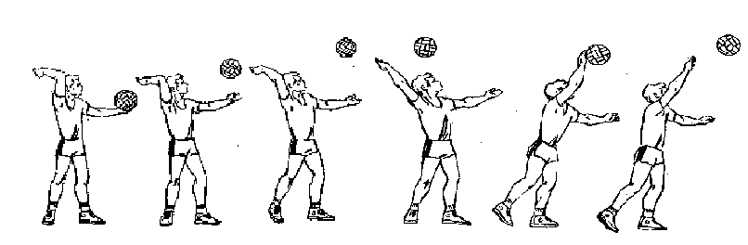
Подача
назад
Выполняет подачу игрок, который в результате последнего перехода перемещается из второй в первую зону. Подача производится из зоны подачи за задней линией игровой площадки с целью приземлить мяч на половине противника или максимально усложнить приём. До того как игрок не коснётся мяча при подаче, ни одна часть его тела не должна коснуться поверхности площадки (в особенности это касается подачи в прыжке). В полёте мяч может коснуться сетки, но не должен касаться антенн или их мысленного продолжения вверх. Если мяч коснётся поверхности игровой площадки, подающей команде засчитывается очко. Если игрок, который подавал, нарушил правила или отправил мяч в аут, то очко засчитывается принимающей команде. Не разрешается блокировать мяч при подаче, прерывая его траекторию над сеткой. Если очко выиграно командой, которая подавала мяч, то подачу продолжает выполнять тот же игрок.

Slide 5
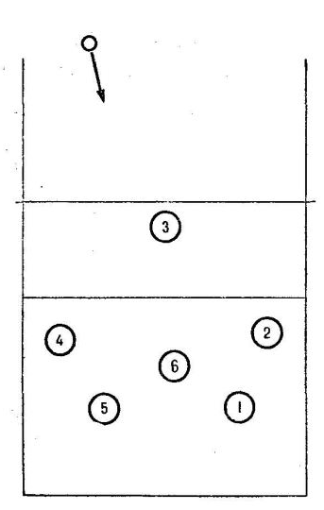
Прием
назад
Обычно принимают мяч игроки, стоящие на задней линии, то есть в 5-й, 6-й, 1-й зонах. Однако принять подачу может любой игрок. Игрокам принимающей команды разрешается сделать три касания и максимум после третьего касания перевести мяч на половину противника. Обрабатывать мяч на приёме можно в любом месте площадки и свободного пространства, но только не на самой половине площадки противника. При этом если приходится пасом переводить мяч обратно на свою игровую половину, вторая передача из трёх не может проходить между антеннами, а обязательно должна проходить мимо антенн. При приёме не допускается никакая задержка мяча при его обработке, хотя принимать мяч можно любой частью тела. Планирующую подачу могут принимать 2 игрока на задней линии, но для приема силовой подачи требуется уже 3 игрока.

Slide 6
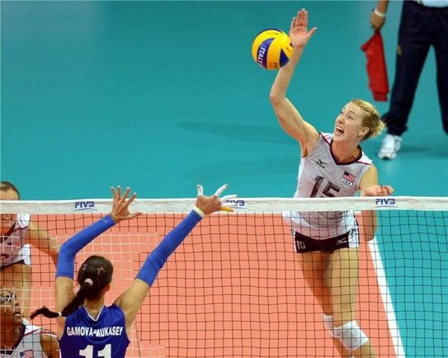
Атака
назад
Обычно при позитивном приёме мяч принимается игроками задней линии (1-е касание), доводится до связующего игрока (2-е касание), связующий передаёт мяч игроку атаки (3-е касание). При атакующем ударе мяч должен пройти над сеткой, но в пространстве между двумя антеннами. При этом мяч может задеть сетку, но не должен задевать антенны или их мысленного продолжения вверх. Игроки передней линии могут атаковать с любой точки площадки. Игроки задней линии перед атакой должны отталкиваться за специальной трёхметровой линией. Запрещено атаковать (то есть наносить удар по мячу выше линии верхнего края сетки)

Slide 7
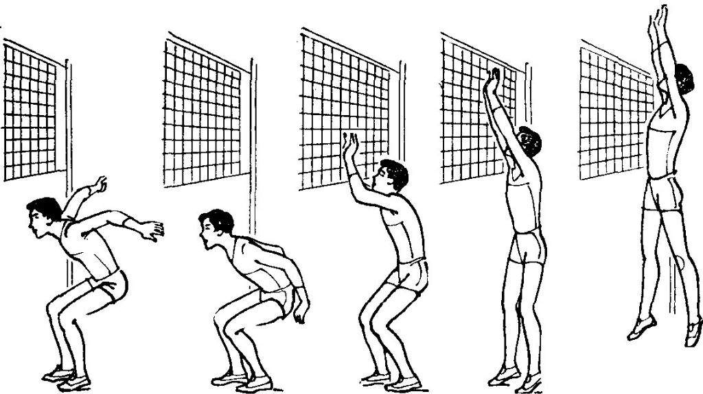
Блокирование
назад
Это игровой приём, при котором защищающаяся команда препятствует переводу мяча при атаке противника на свою сторону, перекрывая его ход любой частью тела над сеткой, обычно руками, перенесёнными на сторону противника в рамках правил. Разрешается переносить руки на сторону противника при блокировании в той степени, чтобы они не мешали противнику до его атаки или другого игрового действия.
Блок может быть одиночным или групповым (двойным, тройным). Касание блока не считается за одно из трёх касаний. Блокировать могут только те игроки, что стоят на передней линии, то есть в зонах 2, 3, 4.

Slide 8
Нарушение правил
назад
При подаче:
Игрок заступил ногой на пространство площадки.
Игрок подбросил и поймал мяч.
По истечении 8 секунд после свистка судьи мяч передаётся команде соперников.
При розыгрыше:
Сделано более трёх касаний.
Касание верхнего края сетки игроком, выполняющим активное игровое действие.
Заступ игроком задней линии трёхметровой линии при атаке.
Ошибка на приёме: двойное касание или задержка мяча.
Касание антенны мячом при ударе.

